Slide 1


食品ロスとは？
⇒ まだ食べられるのに捨てられてしまう食品のこと
まだ食べられるのに
捨てられた食品たち
（府内市町村の家庭ごみ開封調査結果の写真）
食品廃棄物（可食部＋不可食部※）
※不可食部：主に調理の過程で除去が必要となる部分
（魚の骨や野菜の皮など）
実際に大阪府のある地域で排出された「手を付けていない食品」
食品ロス（可食部）
本来食べられるにもかかわらず、ごみとして廃棄されたもの
（売れ残り、期限を超えた食品、食べ残しなど）

Slide 2
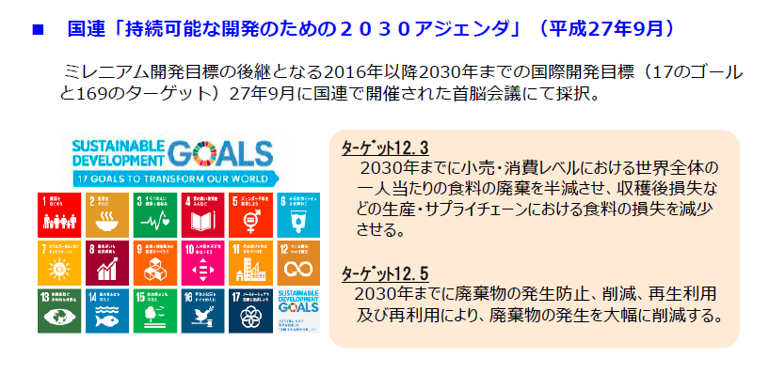







SDGsと食品ロスの関わり
ゴール12 持続可能な生産と消費 | 持続可能な生産消費形態を確保する
食資源を大事に使う！
ごみを減らす！
※参考：農林水産省「食品ロス及びリサイクルをめぐる情勢」一部抜粋

Slide 3
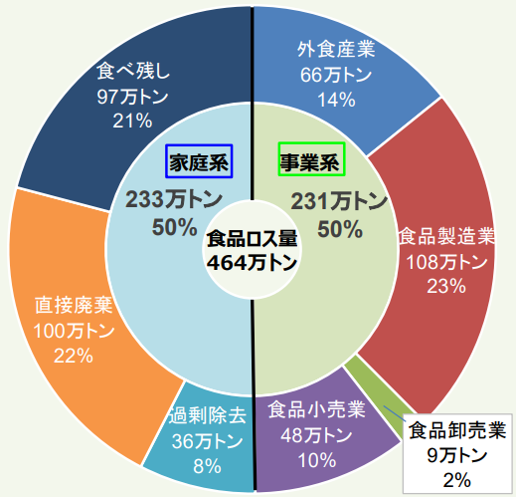

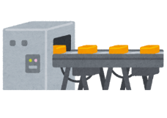
国内の食品ロスの発生状況（最新値R５年度）
年間464万トン
◎事業系：231万トン（50％）
◎家庭系：233万トン（50％）
国民１人あたり、
毎日 102ｇ（おにぎり約１個分）
年間 約37ｋｇの食品ロス
食品ロスの発生要因の内訳（全国）
家庭系
事業系
食品ロスは家庭系と事業系、同程度発生している。
資料：農林水産省・環境省
「令和５年度推計」

Slide 4
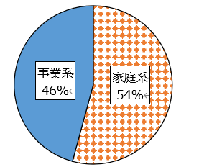
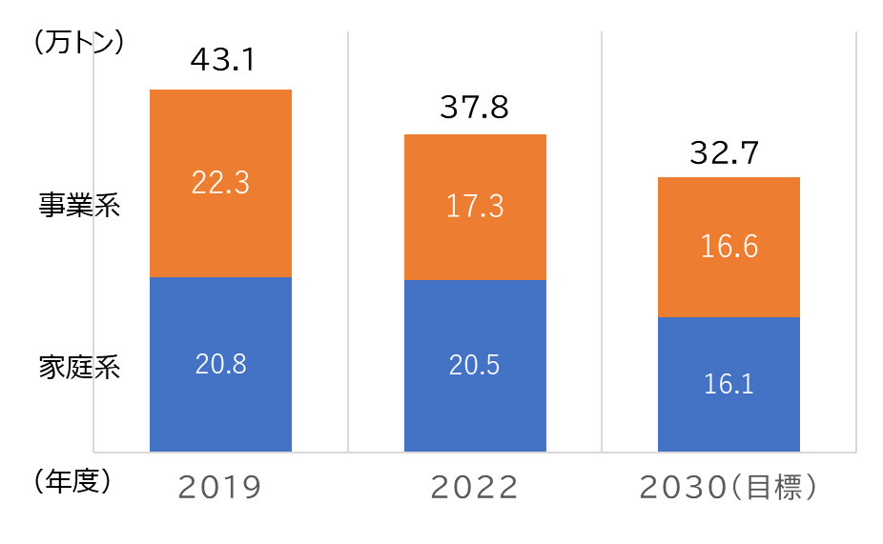
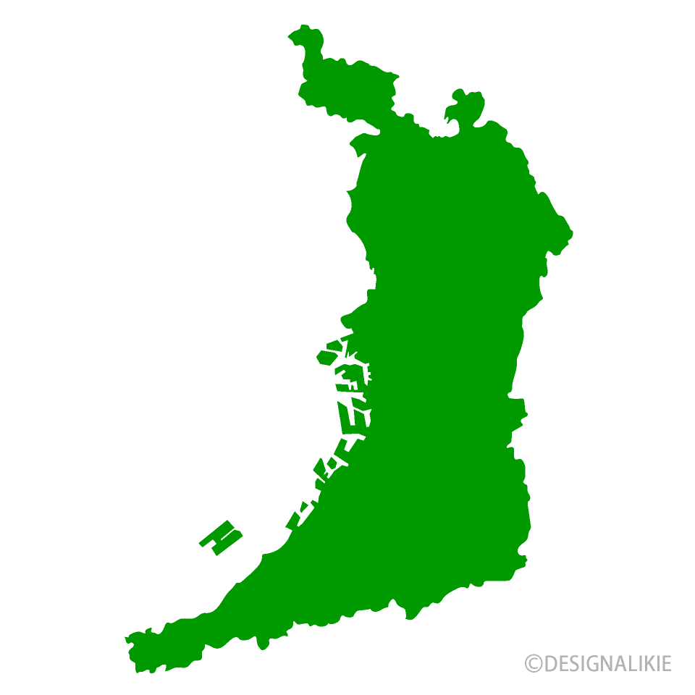
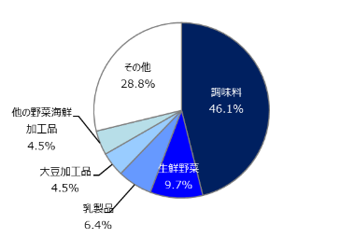
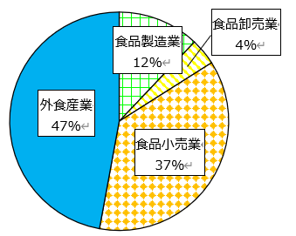
大阪府の食品ロスの発生状況（最新値R４年度）
〈大阪府の食品ロス量〉
府内の食品ロス量（令和4年度推計）
年間 37.8万トン
事業系：17.3万トン
家庭系：20.5万トン
（令和4年度推計 大阪府）
事業系食品ロス発生量（令和4年度）
家庭の食品ロス実態調査（平成30年度）
【解析調査結果（一部抜粋）】
・大阪府は「食品小売業」及び「外食産業」が占める割合が高い
【調査結果（一部抜粋）】
・廃棄する食品があったのは、4割の世帯
・廃棄が多いのは、年代別では40代、同居家族別で は小学生・中学生・高校生が同居している世帯
・廃棄する食品は「調味料」と「生鮮野菜」で5割以上

Slide 5
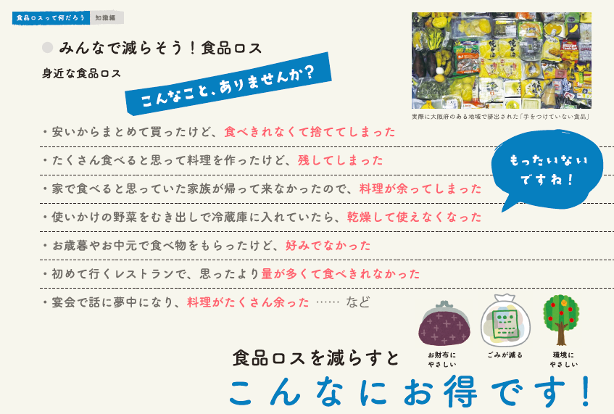
身近な食品ロス

Slide 6
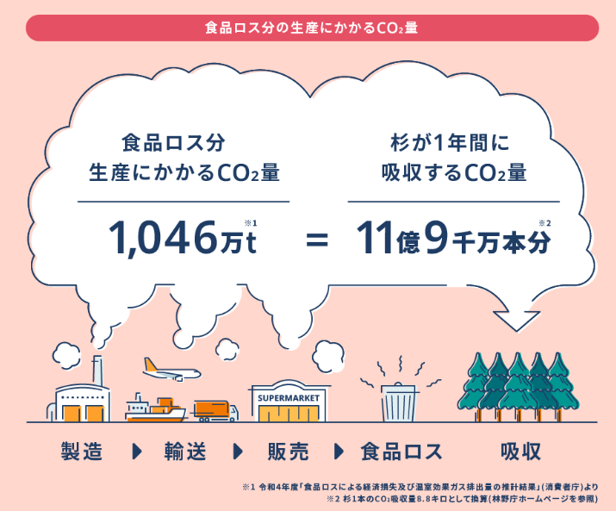
食品ロスが与える環境影響
「もったいない」だけじゃない、食品ロスと環境問題 | ecojin（エコジン）：環境省

Slide 7
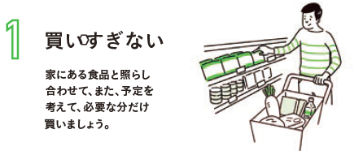
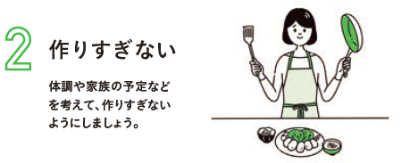
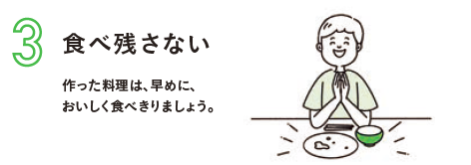
日々の食生活で食品ロスを減らす３つのコツ
資料：消費者庁食品ロス削減ガイドブック

Slide 8
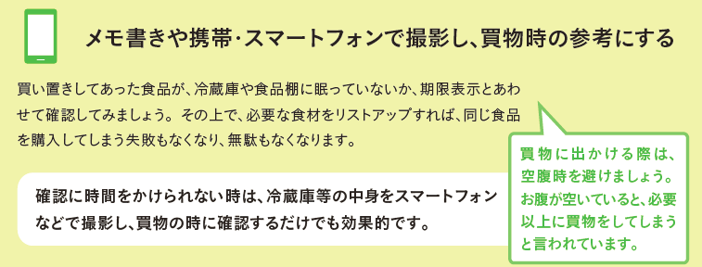
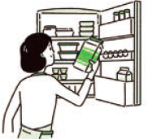
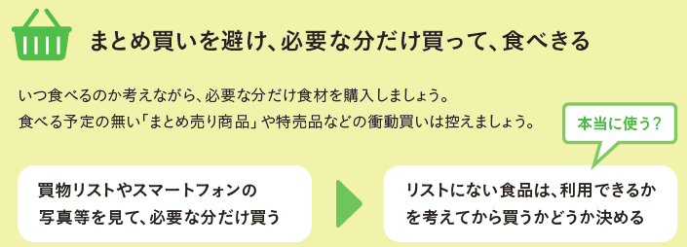
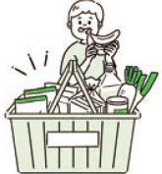
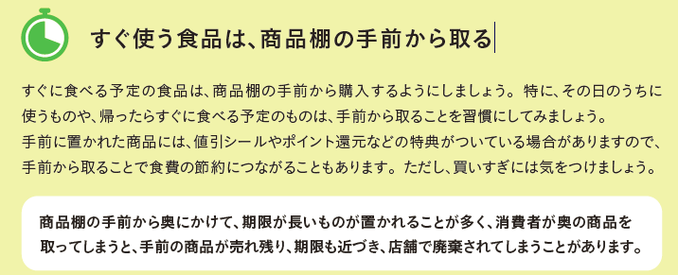
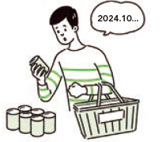
買い物の３原則
（１）買物前に手持ちの食材と期限を確認
・買物前に、冷蔵庫や食品庫にある食材、
その食材の期限を確認する
（２）必要な分だけ買う
・使う分・食べきれる量だけ買う
（３）期限表示を知って賢く買う
・利用予定と照らして、期限表示を確認する
資料：消費者庁食品ロス削減ガイドブック

Slide 9
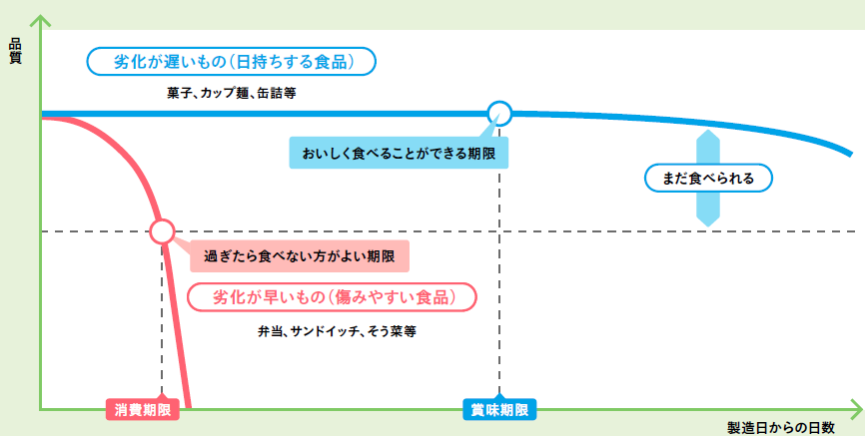
賞味期限と消費期限のちがいを知ろう
資料：消費者庁食品ロス削減ガイドブック
消費期限：過ぎたら食べない方がよい期限
賞味期限：おいしく食べることができる期限
定められた方法により保存した場合、腐敗、変敗その他
の品質（状態）の劣化に伴い、安全性を欠くこととなる
おそれがないと認められる期限。
定められた方法により保存した場合に、期待される全て
の品質の保持が十分に可能であると認められる期限。
ただし、当該期限を超えた場合でも、これらの品質が
保持されていることがある。

Slide 10
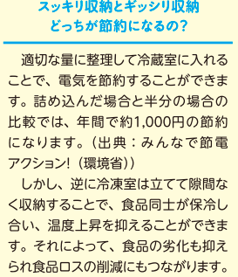
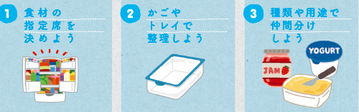
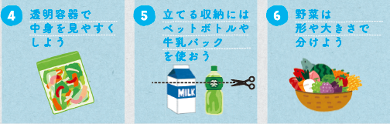
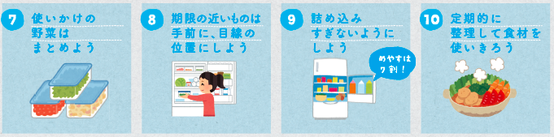
今日からはじめる冷蔵庫革命！保存方法のコツ
冷蔵庫をスッキリする10のコツ！
冷蔵庫は７割収納、冷凍庫はギッシリ収納が○

Slide 11

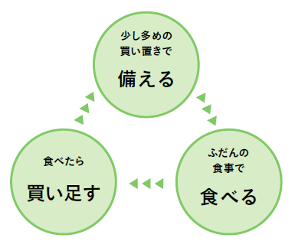
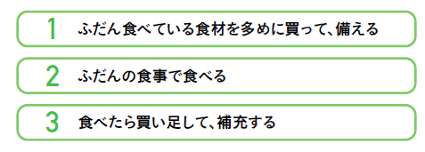

食品ロスにしない備蓄の方法
資料：消費者庁食品ロス削減ガイドブック
・「ふだん使いでカンタン備蓄」は、災害時用備蓄食品や、普段食べている食品を少し多めに買い置きして、食べたらその分を買い足す方法です。ローリング（回して）ストック（保管）法とも言われています。
・ふだんから食べることで、期限内に食べきることができ、災害時には、備蓄食品が口に合わなかったり、作り方が分からないなど戸惑うことも減らせます。
▼（消費者庁）「食品ロスしない備蓄のすすめ」はこちらから
・消費者庁では、「食品ロスにしない備蓄のすすめ」を発行しています。ぜひ参考にしてみてください。

Slide 12
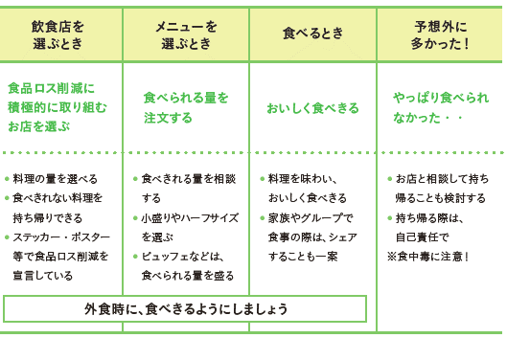
外食での食品ロス削減！
外食のときにも、おいしく「食べきる」ことが大切です。店員さんとコミュニケーションをとるなど、
ちょっとした工夫や意識を変えることで、無理なく食品ロスを減らすことができます。
資料：消費者庁食品ロス削減ガイドブック

